Slide 1
Novosti u informacijskom krajobrazu znanosti i visokog obrazovanja
dr. sc. Ognjen Orel - moderator

Slide 2
Informacijski krajobraz
Reakreditacije
ISPiK
Programski ugovori
ISAK
Dabar
Hrčak
ISRHKO
Iskaznice
Publikacije
Obrazovni sadržaji
Časopisi
Standardi zanimanja
ISSP
Istraživački podaci
Ocjenski radovi
Restorani
Broj (sveščić)
Multimedija
Standardi kvalifikacija
Publikacije
Prehrana
Up. studijskih programa
Studenti s pravima
Upisnik znanstvenika
Up. znan. ustanova
Ev. studenata
Nastavni programi
i plan
Projekti
Održana nastava
CroRIS
Up. visokih učilišta
Ev. diploma
Oprema i usluge
Studenti
Završetak studija
Publikacije
Ev. znan. područja, polja i grana
Ev. prijavljenih
Događanja
Upisni listovi
Mobilnost studenata
Časopisi
Ev. nastavnika i opterećenja
El. identiteti
Ispiti i ocjene
Diplome
Patenti i proizvodi
ISVU
ISeVO
AAI
Imenici
Merlin
Vidra
Resursi
Stipendije
E-kolegiji
Natječaji
Nastavni sadržaji
Vrednovanje učenja

Slide 3
Pregled bloka i uvod
Informacijski sustav visokih učilišta – ISVU
Informacijski sustav studentskih prava – ISSP
Informacijski sustav akademskih kartica – ISAK
Informacijski sustav znanosti – CroRIS
Informacijski sustav Evidencija u visokom obrazovanju – ISeVO
Informacijski sustav za pokazatelje i kvalitetu – ISPiK
Informacijski sustav za studentske natječaje – Vidra

Slide 4
Pregled bloka i uvod
Osvrnut ćemo se na najvažnije stvari učinjene u prošloj godini
Pokazat ćemo najvažnije stvari na kojima radimo u 2025.
Pozivamo vas na razgovor i raspravu nakon svih prezentacija

Slide 5
ISeVO i ISPiK
New Kids on the Block!
mr.sc. Nadža Milanović

Slide 6
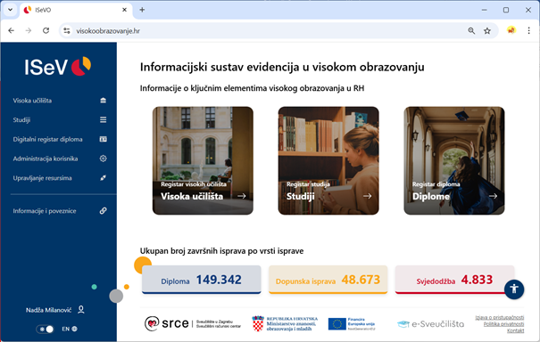
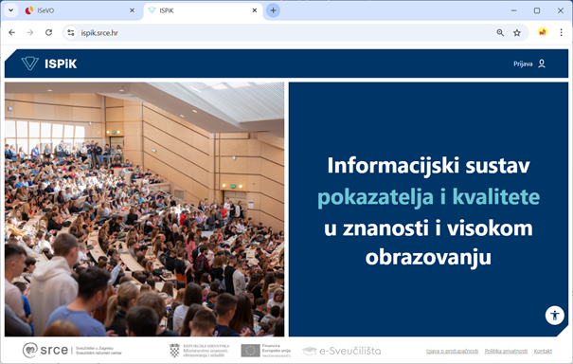
Sadržaj
Uvod
ISeVO
  Digitalni registar diploma
  Evidencija upisa
  Evidencija studenata
ISPiK
  Reakreditacije
  Programski ugovori
Zaključak

Slide 7
Uvod

Slide 8

Informacijski sustav evidencija u visokom obrazovanju (ISeVO)
Evidencija zaposlenika
Prikupljanje podataka iz
raznih izvora
Digitalni registar diploma
Evidencija studenata
Jedini izvor istine
Evidencija upisnih postupaka
Analiza podataka
i izvještavanje
Upisnik studijskih programa
Upisnik visokih učilišta

Slide 9
Evidencije u visokom obrazovanju – Logičke cjeline
Evidencija diploma
Upisnik studijskih programa
Evidencije u visokom obrazovanju
Evidencija upisnih postupaka
Evidencija studenata
Evidencija zaposlenika
Upisnik visokih učilišta
Puni nazivi evidencija prema Pravilniku o sadržaju i korištenju informacijskih sustava u visokom obrazovanju:
Evidencija osoba prijavljenih za upisni postupak s rezultatima postupka
Evidencija studenata
Evidencija svjedodžbi, diploma i dopunskih isprava o studiju
Evidencija zaposlenika visokih učilišta
VAŽNO!
Referencijalni integritet jako važan i svi entiteti u evidencijama povezani su putem jedinstvenih oznaka (šifre iz upisnika visokih učilišta i upisnika studijskih programa, OIB, JMBAG).

Slide 10


Informacijski sustav evidencija u visokom obrazovanju u 2024. godini
visokoobrazovanje.hr

Slide 11
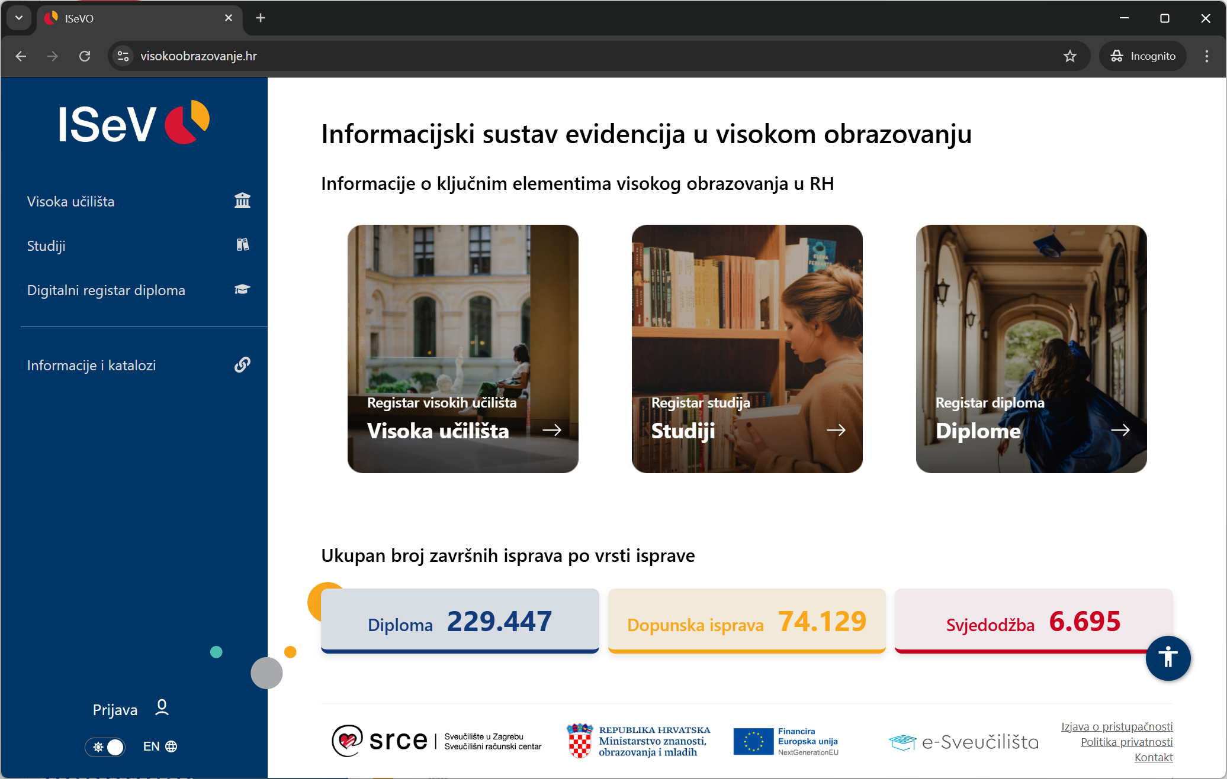
Osnovno o ISeVO-u
Sustav je dostupan na:
    visokoobrazovanje.hr
Korisničke upute: wiki.srce.hr
Prijava u sustav: AAI identitetom
  Pristup funkcionalnostima ovisi o dodijeljenoj korisničkoj ulozi
Dostupni moduli:
  Digitalni registar diploma
  Preglednik visokih učilišta
  Preglednik studijskih programa
  Administracija korisnika
  Upravljanje resursima

Slide 12
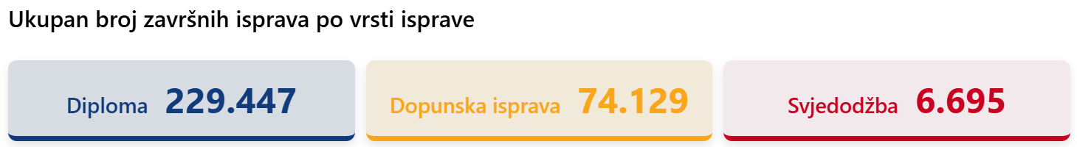
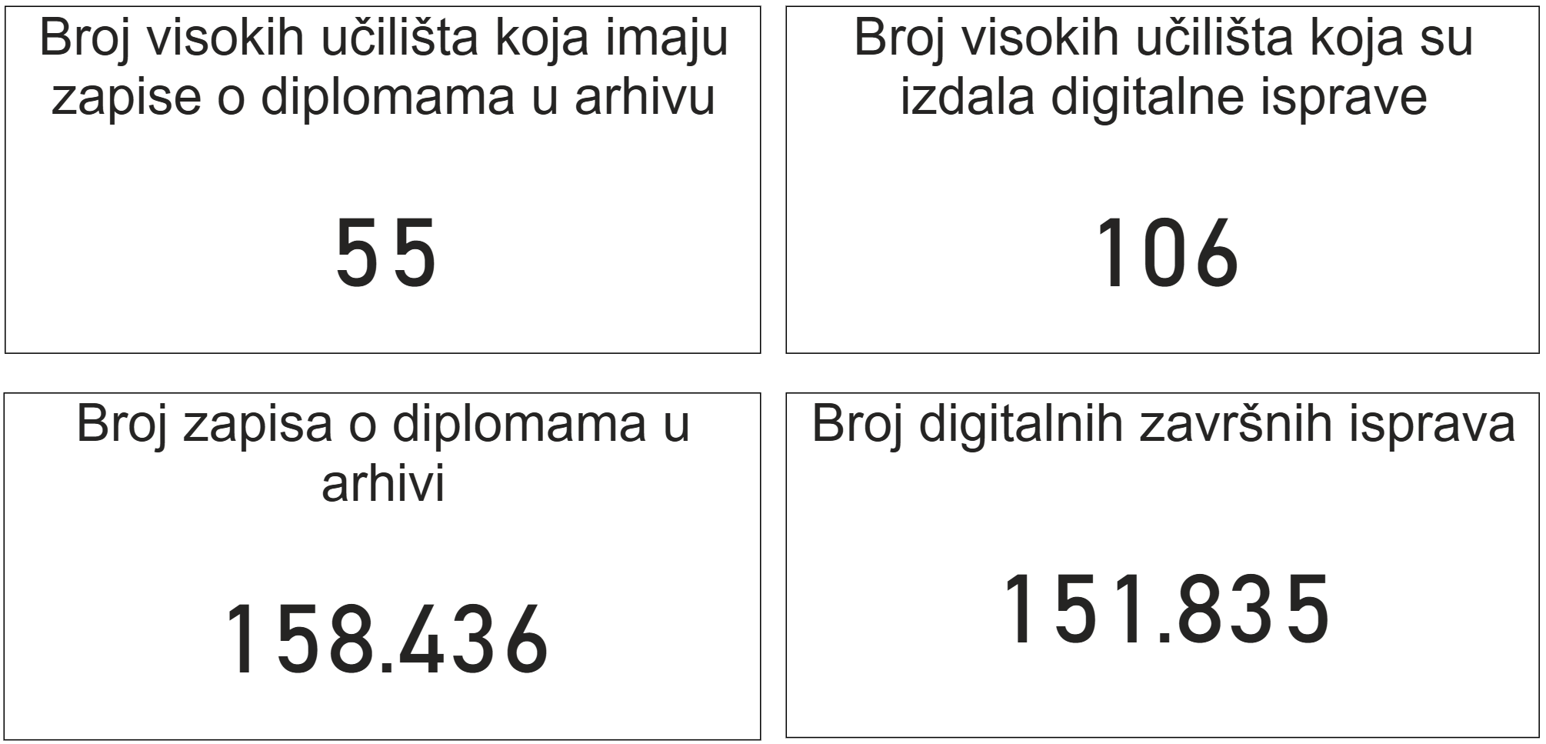
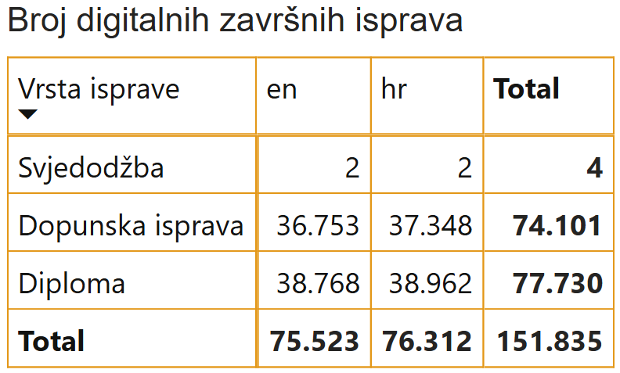
Digitalni registar diploma (1)
Na dan: 19. ožujka 2025.
Notes:
U odnosu na studeni 2024. godine, porast broja digitalnih završnih isprava: 50.000, porast broja isprava u arhivi 50.000
- Spomenuti da se ovdje broje samo autorizirane isprave u arhivi, oko 36.000 diploma čeka autorizaciju (PMF, Arhitektura

Slide 13
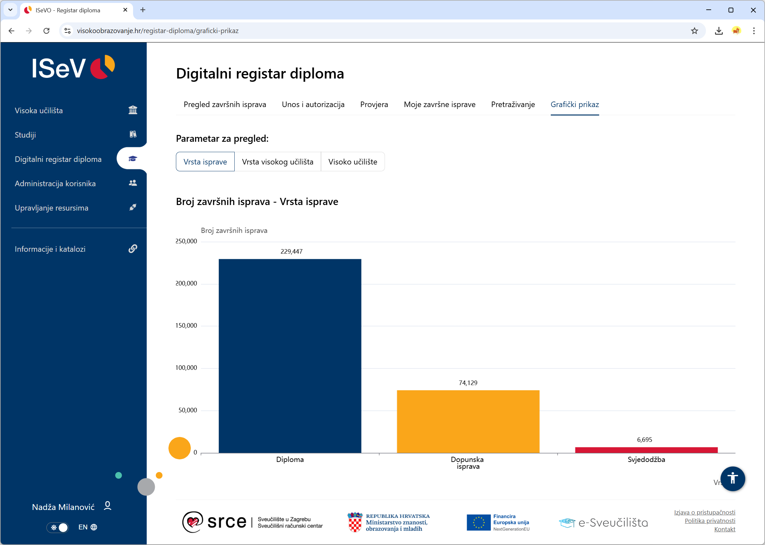
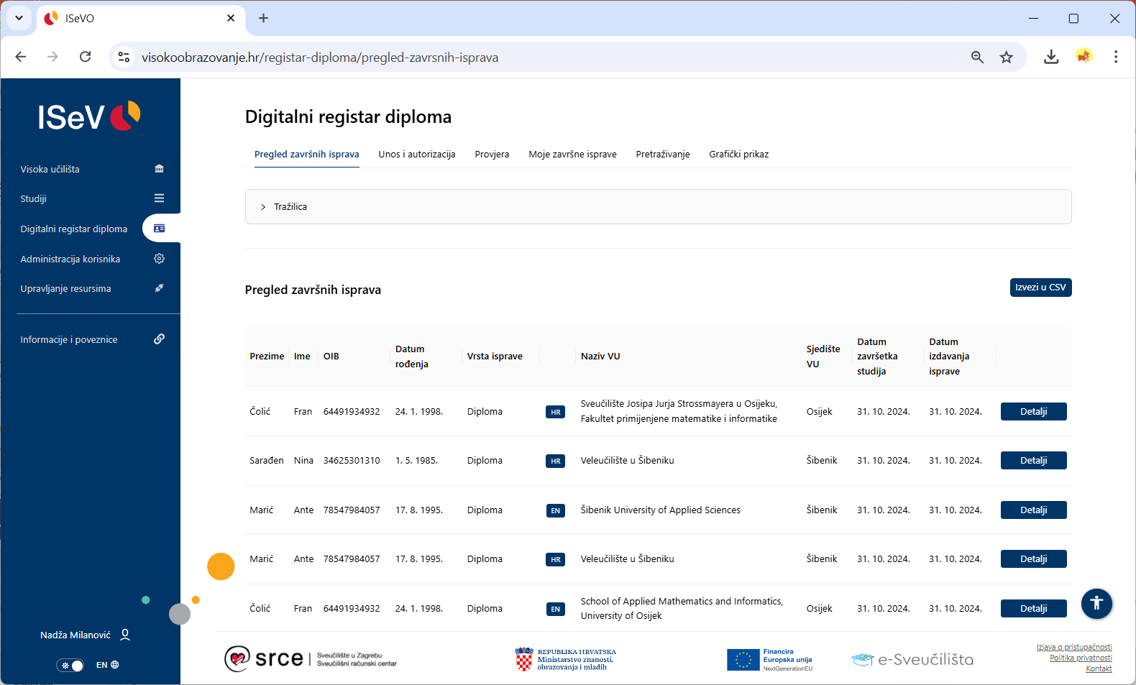
Digitalni registar diploma (2)
Javni pregled
Grafički prikaz, Provjera
Prijavljeni korisnici
Pretraživanje, unos i autorizacija, moje isprave

Slide 14
Evidencija upisnih postupaka
Evidencija osoba prijavljenih za upisni postupak s rezultatima postupka
Grupe podataka u evidenciji:
  Osnovni podaci o osobi prijavljenoj za upisni postupak
  Podaci o uspjehu u prethodnom obrazovanju – prosjek ocjena razreda iz srednje škole i rezultati s državne mature
  Podaci o prijavama za upisne postupke i rezultatima postupaka – prijave na visoko učilište i studijski program, plasman na rang listi, upisni broj za upisane
Izvor podataka:
  NISpVU – Nacionalni informacijski sustav prijave na visoka učilišta
Status:
  Prva verzija razvijena i testiranje u tijeku

Slide 15
Evidencija studenata
Podaci u evidenciji:
Matični podaci o studentu
Student na studiju – studiranje i napredovanje kroz studij
Mobilnosti studenata – dolazne i odlazne
Pozadinski procesi:
Razmjena podataka ISVU – ISeVO
Izračun studentskih prava na prehranu
Izračun prava na studentski rad
Određivanje statusa zaposlenja prema dobivenim informacijama iz HZMO-a

Slide 16





Tok podataka u Evidenciju studenata
Grupe podataka
Matični podaci
Student na studiju
Student na mobilnosti
ISSP
Informacijski sustav studentskih prava
Evidencija studenata
Ostali informacijski sustavi
GUI

Slide 17
Tok podataka iz Evidencije studenata
Grupe podataka:
Podaci o studentu i njegovom studiju
Studentska prava (prehrana, rad)
ISSP
Informacijski sustav studentskih prava
Evidencija studenata
ISAK
Informacijski sustav akademskih iskaznica
Ostali informacijski sustavi

Slide 18


Informacijski sustav pokazatelja i kvalitete
https://ispik.srce.hr/

Slide 19
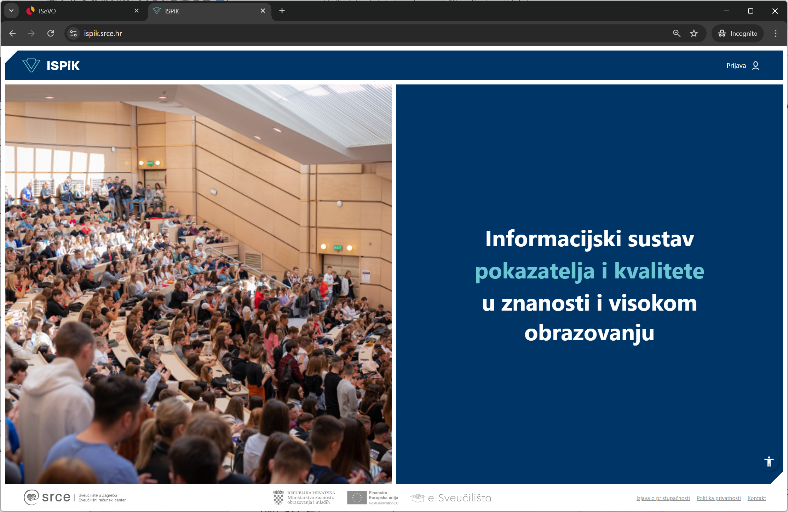
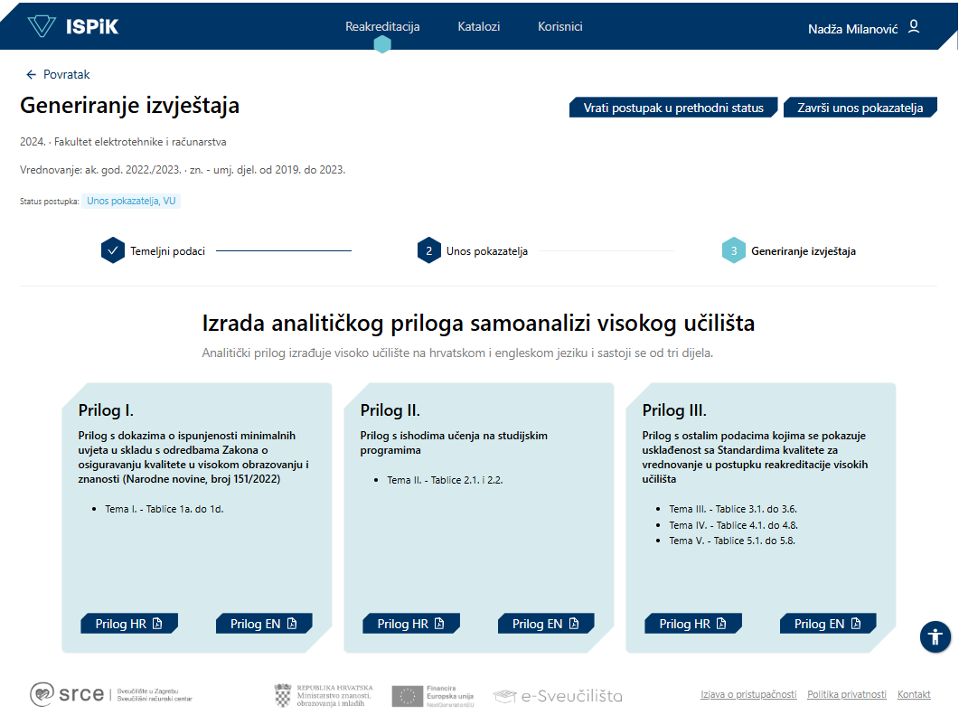
Informacijski sustav pokazatelja i kvalitete
Reakreditacija
Podrška visokim učilištima u procesu reakreditacije
Priprema analitičkog priloga izvješća o samoanalizi
Obavezan dohvat podataka o osobama (nastavnicima), publikacijama, opremi, projektima i događanjima iz CroRIS-a (zadnje pripreme na CroRIS-u još u tijeku)
Proizvoljan dohvat podataka o predmetima i ishodima učenja iz ISVU-a
Notes:
Trenutno 16 visokih učilišta aktivni korisnici modula Reakreditacija

Slide 20



Odnos informacijskih sustava u procesu pripreme analitičkog priloga
Upisnik studijskih programa
Prijenos podataka
ISeVO
Informacijski sustav pokazatelja i kvalitete
Analitički prilog samoanalizi
Prijenos podataka
MZOM
Studijski programi
REakreditacija
Unos podataka
CroRIS
Prijenos podataka
Korisnik na VU
Nastavnici
Bibilografija
Projekti
Kapitalna oprema
…
Prilozi 1 do 3 na hrvatskom i engleskom jeziku
Prijenos podataka
Unos podataka
Unos podataka
ISVU
Korisnik na VU
Korisnik na VU
Predmeti
Ishodi učenja

Slide 21
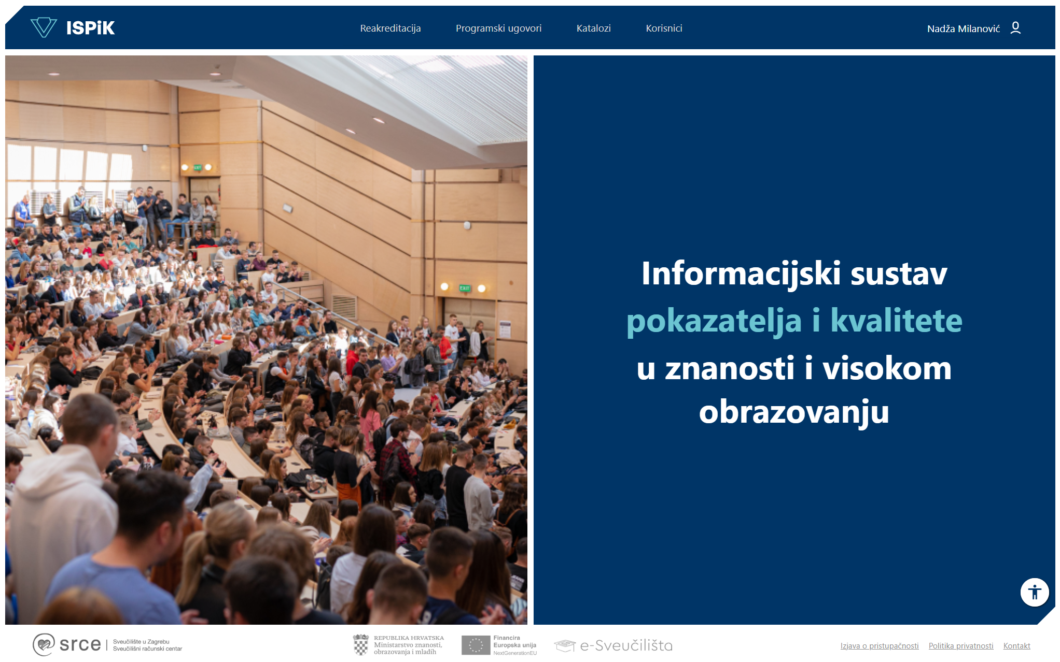
Informacijski sustav pokazatelja i kvalitete
Programski ugovori
CILJ izgradnje modula:
Olakšati izvještavanje o provedbi programskih ugovora znanstvenim institutima i visokih učilištima
Omogućiti centralizirano praćenje provedbe programskih ugovora MZOM-u
Osnovne funkcionalnosti:
Unos planiranih (ugovorenih) vrijednosti pokazatelja te izračun pokazatelja iz ostvarenih vrijednosti sirovih podataka
Praćenje realizacije financijskog plana
Praćenje plana zapošljavanja
Priprema izvještaja za srednjeročno i završno vrednovanje provedbe

Slide 22
Zaključak

Slide 23
Plan za 2025. godinu
Informacijski sustav evidencija
u visokom obrazovanju
Informacijski sustav
pokazatelja i kvalitete
Evidencija zaposlenika
Digitalni registar diploma
Reakreditacija
Programski ugovori
Evidencija studenata
Evidencija upisnih postupaka
Upisnik studijskih programa
Izgradnja modula za praćenje programskih ugovora
Upisnik visokih učilišta
Izgradnja i uspostavljanje preostalih evidencija
This Photo by Unknown Author is licensed under CC BY

Slide 24



Za kraj… vizija budućeg stanja
CroRIS izvori podataka
ISeVO izvori podataka
CroRIS
ISeVO
ISPiK
CroRIS = Informacijski sustav znanosti RH
ISeVO = Informacijski sustav evidencija u visokom obrazovanju
ISPiK = Informacijski sustav pokazatelja i kvalitete
Informacijski sustav u izgradnji
Notes:
Pojednostavljeni pogled budućeg stanja
Ideja je imati 2 nacionalna infromacijska stustava:
CroRIS za znanost
ISeVO za visoko obrazovanje
Koji će međusobno biti povezani i biti izvor i podloga za razne izvještaje, analize, poslovne procese, odlučivanja…
npr.
proces reakreditacije bi trebao dohvaćati sve potrebne podatke iz CroRIS-a i ISeVO-a
Izvještaji koji se pripremaju u Mozvagu, nakon dostavljanja podataka, sad bi se pripremali dohvatom podataka iz ova dva sustava

Slide 25
ISVU
Matija Kranjčina

Slide 26
Novosti i iskoraci u 2024.

Slide 27
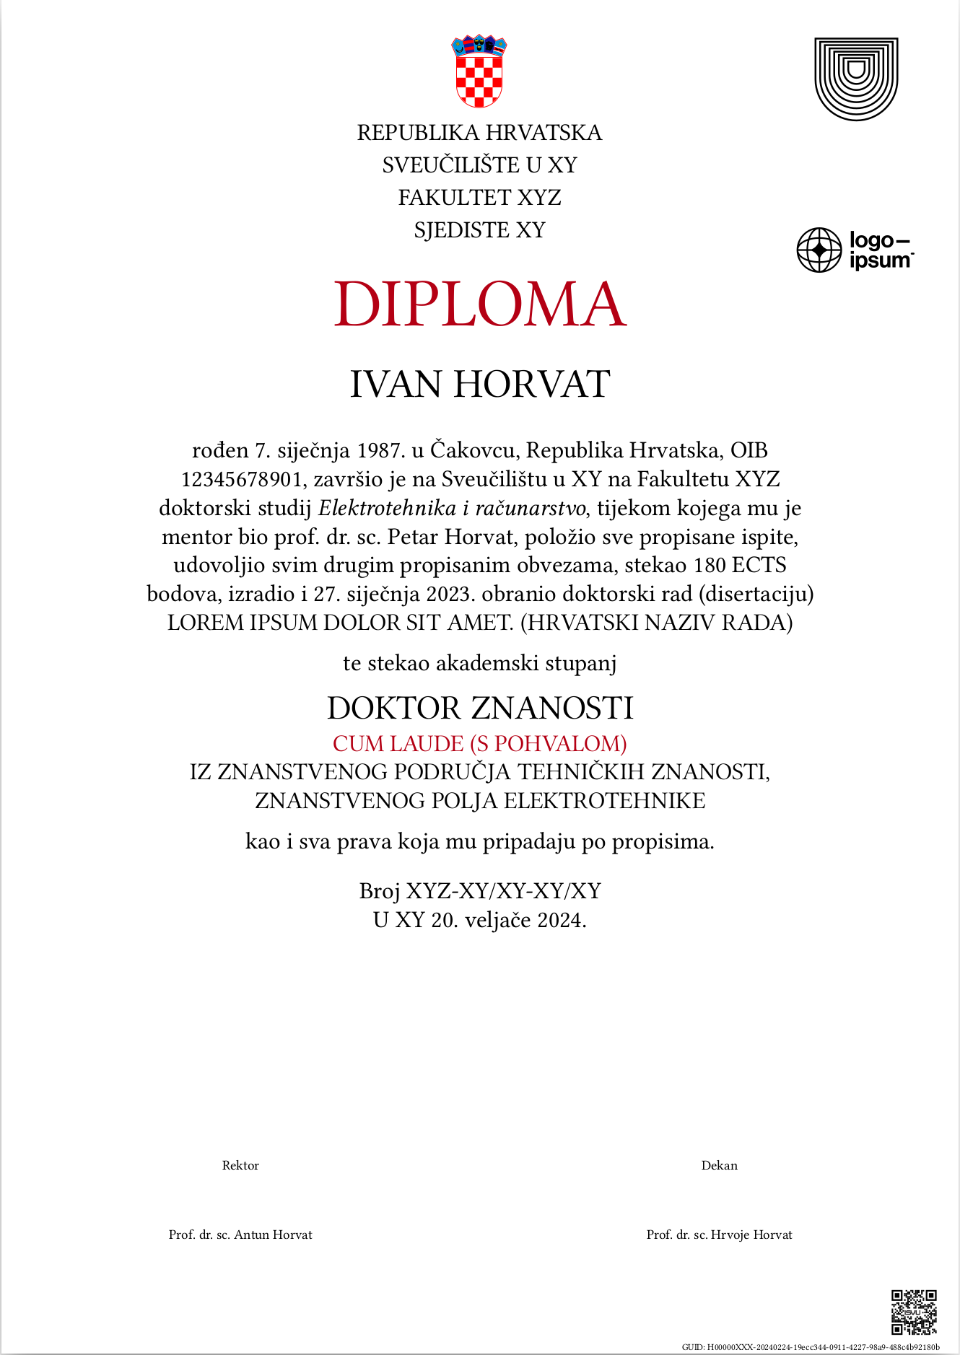
Proširenje podrške za praćenje poslijediplomskih studija
Omogućeno generiranje diploma
Višestruki kvalificirani elektronički pečat
Potpisnici i izvođači s različitih ustanova
Podrška za ispis grčkih slova, indeksa, eksponenata u naslovu disertacija/specijalističkog rada

Slide 28
Proširenje podrške za praćenje poslijediplomskih studija
Proširenje podrške za radna tijela poslijediplomskih studija
  definiranje uloga - predsjednik, član i zamjena
  dodatne napomene uz uloge
Dodatne napomene uz ocjene/obranu radu, ocjenu teme
Prilagodba e-potvrda
  ispis izvođača studija
  ispis broja ECTS bodova ostvarenih kroz aktivnosti
Dodavanje informacije o generaciji ispita pred povjerenstvom i pravilniku po kojem student studira
Prilagodbe provjera vezanih uz evidenciju završetka studija

Slide 29
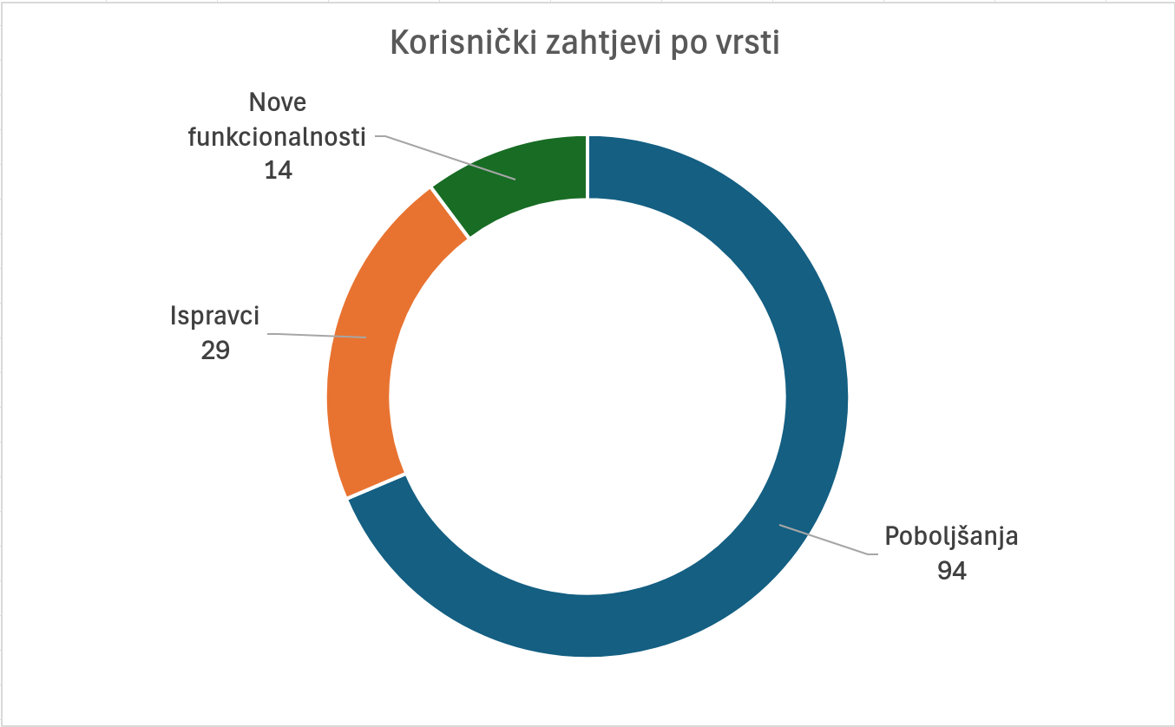
Implementacija korisničkih zahtjeva

Slide 30
Implementacija korisničkih zahtjeva
CSV izvještaj pogodan unos podataka o arhivskim diplomama u ISeVO
Generiranje testnog završnog dokumenta u eDiploma za testiranje grafičkog prijeloma
Dodana mogućnost poništavanja ili brisanja izdanih e-potvrda

Slide 31
Implementacija korisničkih zahtjeva
ISVU REST API resursi – unos/dohvat ishoda učenja, unos/izmjena mentorove teme za ak. godinu, studentovog završnog/diplomskog zadatka, obrane i podataka o članovima povjerenstva, unos/izmjena zabrana pristupa Studomatu
Izdavanje završnih dokumenata za združene studije prijediplomske i diplomske razine

Slide 32
Planirane novosti i iskoraci u 2025.

Slide 33
Uvođenje podrške za nove vrste anketa
Trenutni objekti procjene:
  Predmet (procjena predmeta ili izvođača na vrsti nastave na predmetu)
Uvođenje novih objekata procjene:
  Studij (izlazna anketa nakon završetka studija)
  Grupa predmeta (proizvoljno definiranje grupe predmeta za anketu)
Poboljšanja:
  Procjena izvođača na predmetu (bez obzira na vrstu nastave)
  Anketiranje grupe studenata (turnusna nastava)

Slide 34
Uvođenje podrške za novo certifikacijsko tijelo pri izdavanju završnih dokumenata
Integracija eDiploma sa sustavom Financijske agencije (Fina) za udaljeno elektroničko potpisivanje i izdavanje kvalificiranih elektroničkih vremenskih žigova
Ustanova će moći birati certifikacijsko tijelo koje koristi
  AKD ili Fina
Elektroničko pečatiranje više dokumenata od jednom
Fina mobilna aplikacija

Slide 35
Unaprjeđenje izdavanja završnih dokumenata za programe cjeloživotnog učenja i stečene mikrokvalifikacije
Izdavanje kroz eDiplome s istim mogućnostima:
  Definiranje vlastitog predloška ili korištenje pretpostavljenog
  Generiranje dokumenta za tisak i elektronički pečat
  Elektroničko pečatiranje završnih dokumenata
  Spremanje u lokalnu evidenciju
Preduvjet za gašenje modula DISIS

Slide 36
Studentski standard
ISSP,
ISAK,
Vidra
dr. sc. Filip Bajić

Slide 37
Sadržaj
Novosti i iskoraci u 2024.
  ISSP, ISAK i Vidra u brojevima
  Uvedeno automatizirano slanje obavijesti studentima putem e-pošte
Planirani iskoraci u 2025.
  Podrška za eduGAIN autentikaciju na studentskom portalu
  Vidra

Slide 38
ISSP, ISAK, Vidra
Informacijski sustav studentskih prava (ISSP)
  Evidentira i prati prava studenata
  Najpoznatije usluge koje koriste ISSP: studentska prehrana, iskaznica, rad, stipendije, ...
Informacijski sustav akademskih kartica (ISAK)
  Prati životni ciklus akademskih kartica
  Sustav s ograničenim pravom pristupa
Informacijski sustav za provedbu studentskih natječaja (Vidra)
  Omogućava provedbu raznih studentskih natječaja
  Natječaji: studentske stipendije, prijevoz studenata s invaliditetom, ...

Slide 39
Novosti i iskoraci u 2024.
ISSP,
ISAK,
Vidra

Slide 40
ISSP, ISAK i Vidra u brojevima
Studentska prava ostvarilo približno 150.000 studenata
API sustavi obradili približno 30 milijuna zahtjeva
Studentski restoran isporučio približno 8 milijuna računa
Izrađeno više od 45.000 novih studentskih iskaznica
Izdano više od 160.000 potvrda o statusu studenta
Kroz Vidru provedena 2 natječaja s ukupno preko 400 studentskih prijava

Slide 41
Uvedeno automatizirano slanje obavijesti studentima putem e-pošte
Sustav koji omogućava slanje raznih obavijesti studentima
Prva implementirana obavijest: potrošnja subvencionirane studentske prehrane (eRačun)
Uvođenje eRačuna:
  Smanjuje mogućnost zloupotrebe studentske iskaznice
  Smanjuje mogućnost manipulacije artiklima i sadržajem računa
  Omoguće praćenje potrošnje subvencije u stvarnom vremenu
  Omogućava izradu vlastite evidencije troškova
Studenti u svakom trenutku mogu promijeniti adresu e-pošte na koju zaprimaju obavijesti i povući dozvolu čime će prestati primati obavijesti

Slide 42
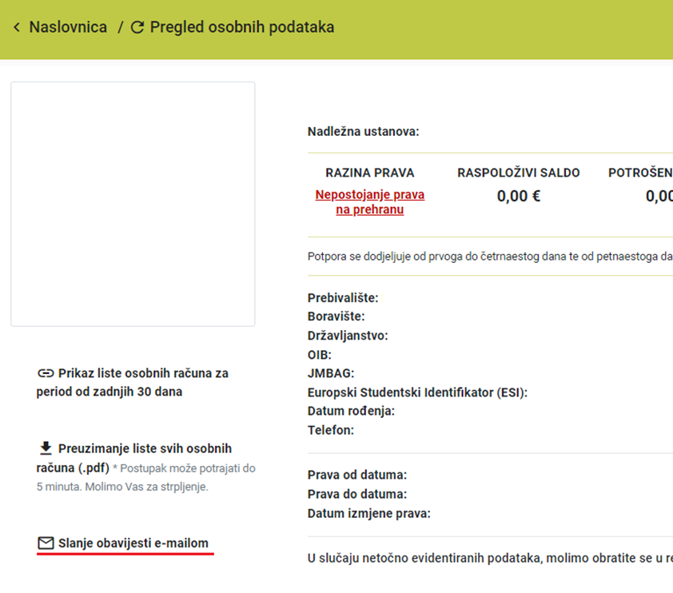
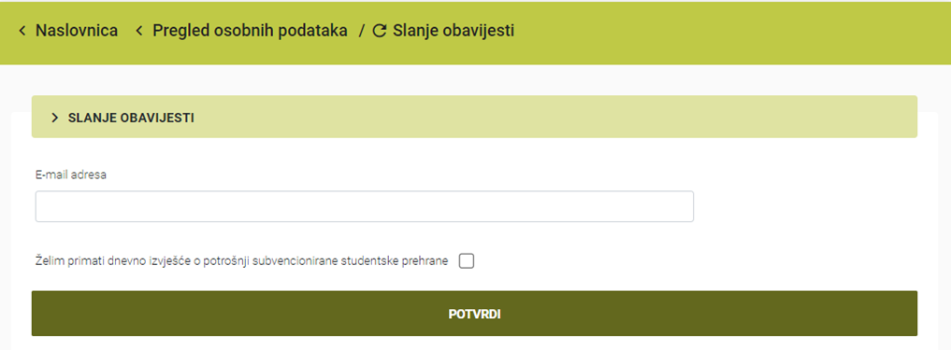

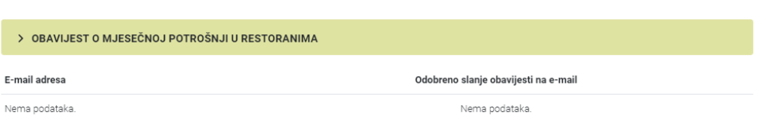
Uvedeno automatizirano slanje obavijesti studentima putem e-pošte

Slide 43
Planirani iskoraci u 2025.
ISSP,
ISAK,
Vidra

Slide 44
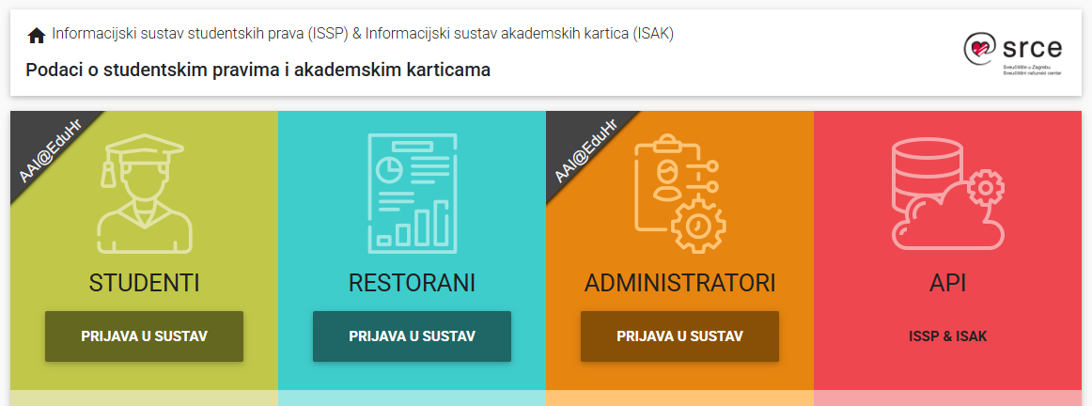
Podrška za eduGAIN autentikaciju na studentskom portalu
Studenti pristupaju podacima u ISSP/ISAK sustavima upotrebom studentskog portala putem AAI@EduHr
Studenti na dolaznoj mobilnosti ili ne mogu pristupiti sustavu ili im se mora izdati novi elektronički identitet
Cilj je omogućiti prijavu studenata u sustav putem bilo kojeg elektroničkog identiteta iz imenika u eduGAIN federaciji, a kao preduvjet za to, uvest će se i identifikacija studenata putem europskog studentskog identifikatora (ESI)

Slide 45
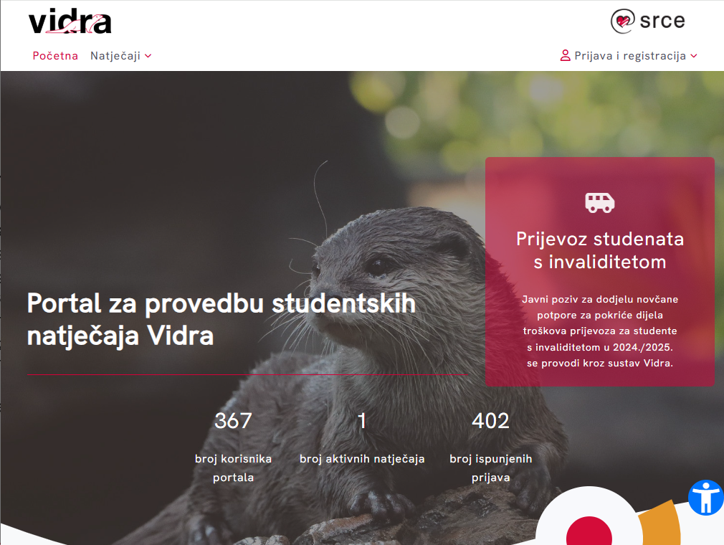
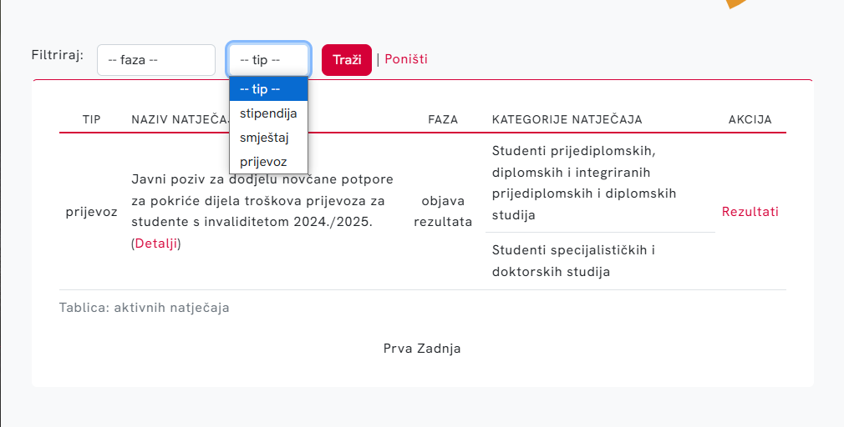
Vidra
Portal za provedbu studentskih natječaja dostupan na adresi:
  vidra.srce.hr
Raznim organizacijama, od MZOM, studentskih centara, sveučilišta do jedinica lokalne samouprave, omogućava provedbu neovisnih studentskih natječaja

Slide 46
Vidra
Ciljevi:
  Priprema i provedba više natječaja istovremeno
  Digitalizacija procesa
  Smanjenje administracije
  Javne rang liste
  Jedinstvena baza podataka
  Automatiziran izračun bodova
  Postavljanje pragova u skladu s vlastitim potrebama

Slide 47





Vidra
Povezanost s drugim sustavima:
  Registar OSI – status osobe s invaliditetom
  Registar hrvatskih branitelja – status hrvatskog branitelja
  Matica HZMO – Radno-pravni status
  Registar MUP-a – Podatci o prebivalištu
  ISSP (u budućnosti ISeVO) – podatci o studiju
  eMatica – podatci o redovitom školovanju braće/sestara

Slide 48
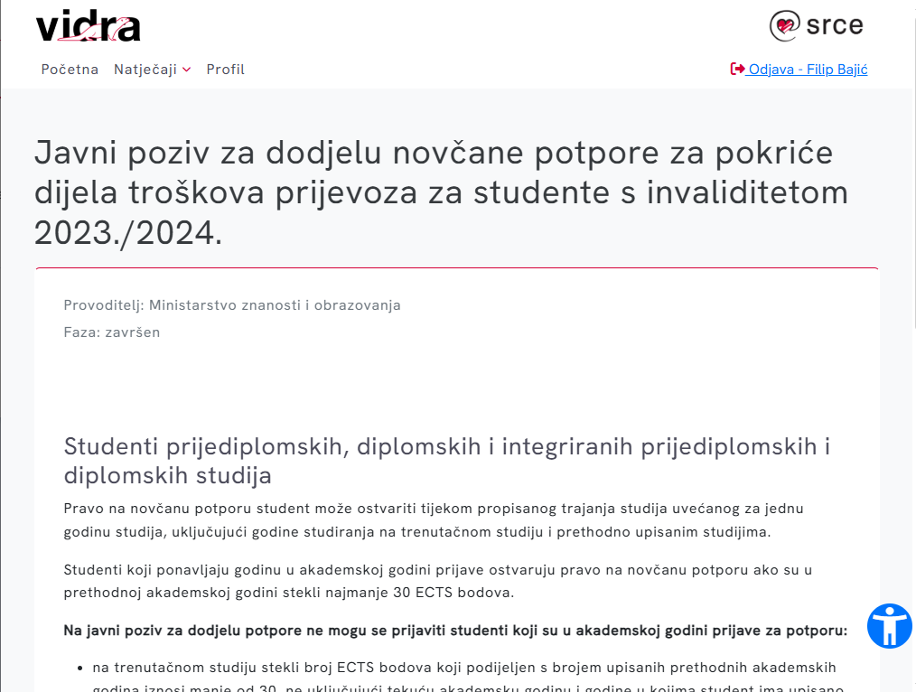
Vidra
Trenutni status:
  sustav se od ak. god. 2023./2024. koristi za provedbu Javnog poziva za dodjelu novčane potpore za pokriće dijela troškova prijevoza za studente s invaliditetom
  od iduće akademske godine se planira provedba natječaja za dodjelu STEM stipendije i stipendije na temelju socio-ekonomskoga statusa

Slide 49
Informacijski sustav znanosti RH - CroRIS.
CroRIS
Petra Udovičić, Srce

Slide 50







Istaknuti iskoraci u 2024.
Evidentirano je 145 novih korisničkih zahtjeva, a ukupno je riješeno 123 korisnička zahtjeva
Uvoz publikacija u CroRIS putem aplikativnog programskog sučelja

Slide 51




Upiti korisnika kroz 2024. godinu
Red | Broj upita | Kategorija 1 | Kategorija 2 | Kategorija 3 | Broj poslanih odgovora
Tehnička podrška | 129 | 91 | 27 | 11 | 206
Korisnička podrška | 3301 | 2871 | 374 | 56 | 4751
Upit kategorije 3:
• prvi odgovor na upit korisnika poslan je
nakon 8 radnih sati.
Upit kategorije 1:
• prvi odgovor na upit korisnika poslan je
unutar 2 radna sata.
Upit kategorije 2 (ciljana kategorija):
• prvi odgovor na upit korisnika poslan je
između 2 i 8 radnih sati.
podrska@croris.hr

Slide 52
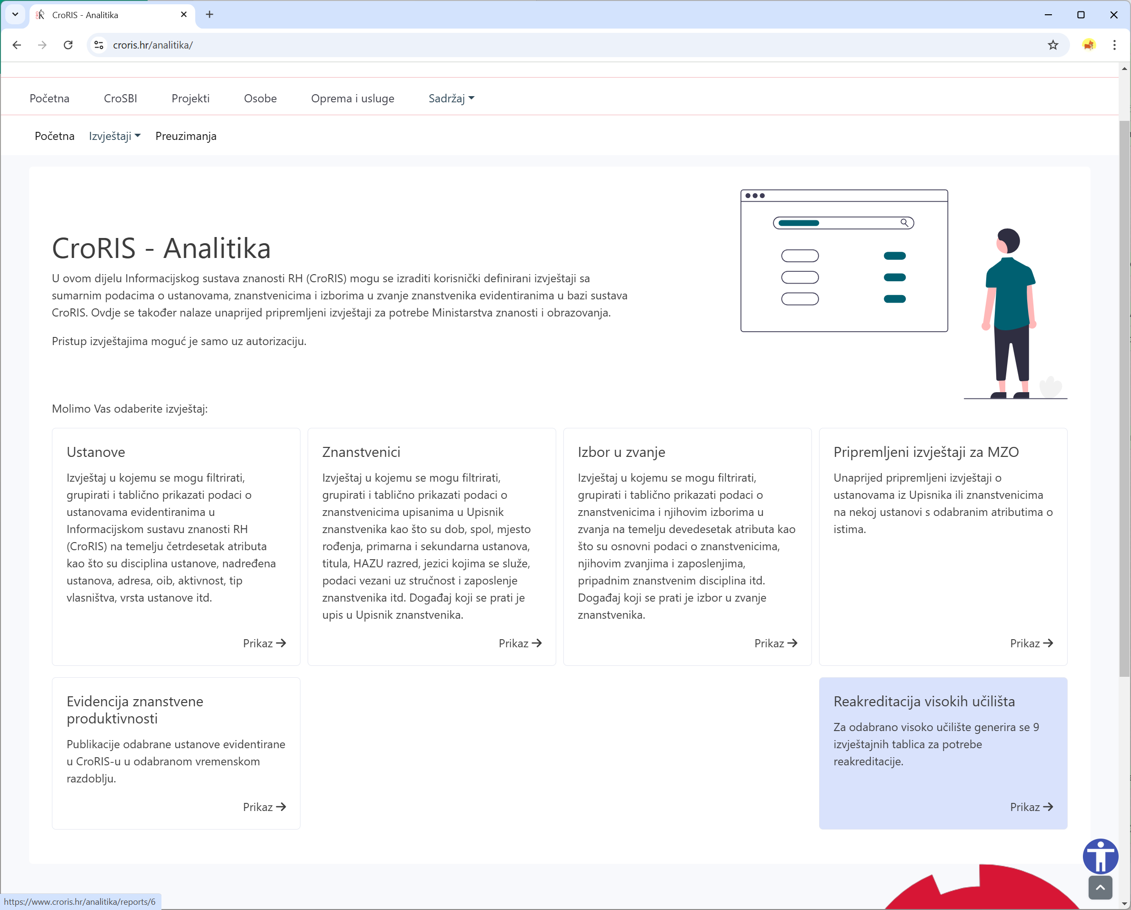
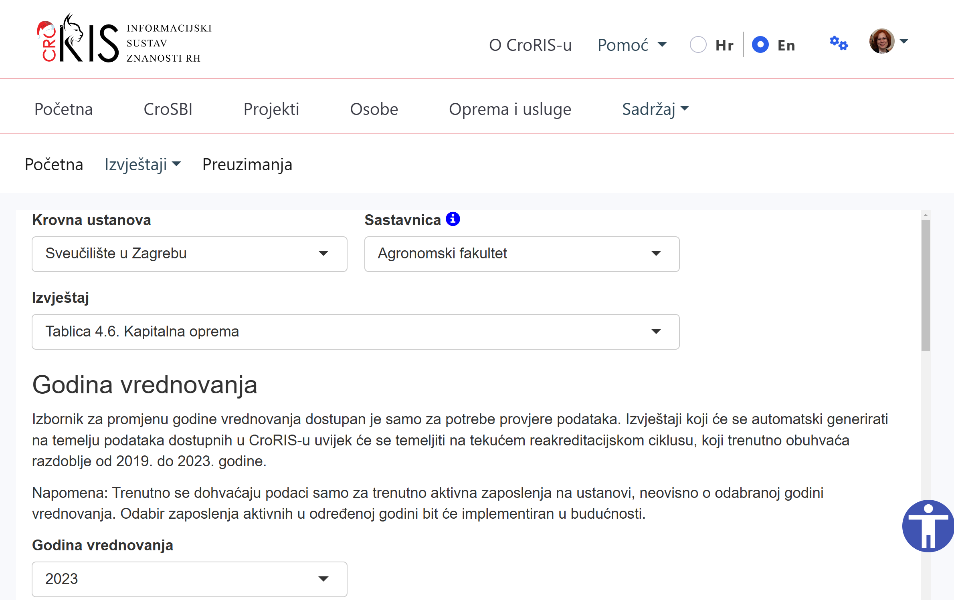
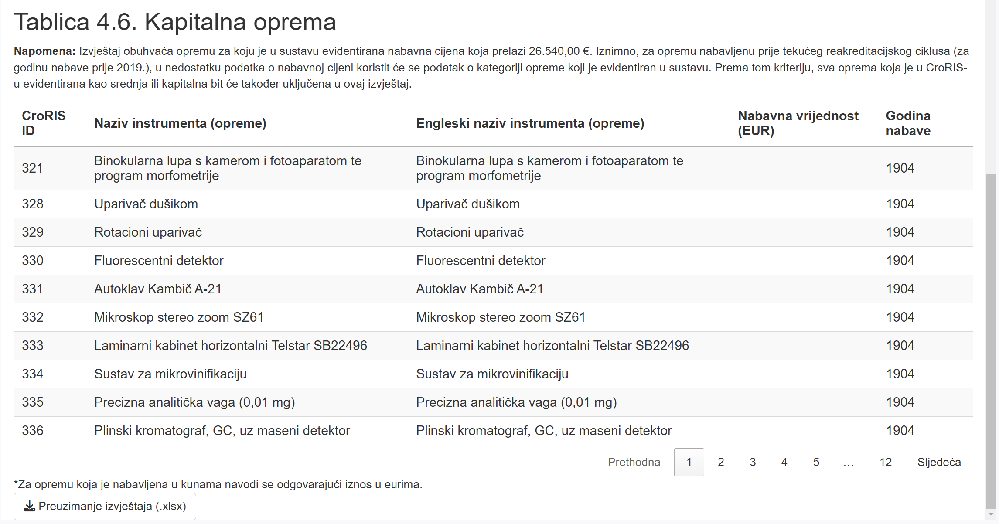
CroRIS izvještaji
Pripremljen je skup izvještaja za Reakreditacije
  Podaci pripremljeni u obliku koji je potreban za analitički prilog samoanalizi
  Dio izvještaja dohvaća se na zahtjev iz ISPiK-a

Slide 53

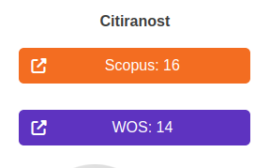
Dohvat podataka o citiranosti iz WoS-a i Scopusa putem DOI-ja
Evidencija DOI broja u detaljima publikacije
Tjedna provjera citiranosti u WoS-u i Scopus-u
Usporedba broja citata s prethodnim podacima
Pohrana ažuriranih informacija u CRORIS bazu
🎯 Cilj: praćenje hrvatske znanstvene produktivnosti i vidljivosti radova
Pregled podataka o citiranosti dostupan je u sklopu prikaza detalja pojedinog rada u CroRIS-u.

Slide 54
Planirani iskoraci u 2025.
CroRIS
Petra Udovičić, Srce

Slide 55

Integracija CroRIS-a s nacionalnim registrima
metaregistar
 | Registar zaposlenih u državnoj službi i javnim službama
Ministarstvo pravosuđa, uprave i digitalne transformacije | Matice hrvatskih građana
 | Sudski registar
Integracija s vanjskim resursima dostupnim putem državne sabirnice (FINA, MPUDT)
Automatsko ažuriranje podataka u sustavu
🎯 Cilj: Osiguravanje točnosti i podizanje kvalitete podataka

Slide 56


Integracija ISVU-a i CroRIS-a s ciljem optimiziranog praćenja poslijediplomskih doktorskih studija
Evidencija znanstvene aktivnosti
Publikacije, projekti, događanja i sl.
Dohvat znanstvene produktivnosti
Pojednostavljeni postupak evidencije i prizavanja aktivnosti
🎯 Cilj
✅ Efikasnija evidencija te brže i bolje praćenje akademskog napretka

Slide 57

Unaprjeđenje pretrage podataka
🎯 Ciljevi
✅Znatno brži dohvat rezultata, čak i kod velikih količina podataka.
✅Preciznije filtriranje i sortiranje rezultate prema različitim kriterijima.
✅Implementacija detaljnijih izvještaja i bolje razumijevanje podataka kroz grafove i analitiku.
✅Obrada velike količine podataka bez gubitka performansi.
✅Gotovo trenutno ažuriranje rezultata, bez čekanja na obradu podataka.

Slide 58
Pametno povezivanje autora i publikacija: Match & Claim sustav
Problem
Rješenje: Match & Claim
Mnoge publikacije nemaju povezane autore
Pogrešno dodijeljeni autori zbog migracije podataka
Algoritam prepoznaje potencijalne autore
Autori dobivaju prijedloge i mogu povezati svoje radove sa svojim profilom
Razvezivanje u slučaju pogrešne evidencije
🎯 Cilj
✅ Povećati točnost podataka u sustavu
✅ Olakšati autorima upravljanje vlastitim publikacijama
✅ Poboljšati pretragu i analitiku znanstvene produkcije

Slide 59



Dubinska integracija s Dabrom
Neovisno o sustavu inicijalnog unosa, mogućnost dohvaćanja podataka na zahtjev u drugi sustav
Pregled dohvaćenih podataka radi otkrivanja mogućih grešaka
Pohrana podataka
🎯 Cilj
✅Eliminacija dupliciranja unosa
✅Veća pouzdanost podataka
✅Ušteda vremena za korisnike

Slide 60

Srce Café: CroRIS
Namijenjen je svim korisnicima sustava.
Platforma za predstavljanje novosti i unapređenja.
Otvoren prostor za pitanja, prijedloge i raspravu.
📅 Redoviti susreti za bolje CroRIS iskustvo! Pratite događanja Srca kako biste se upoznali s novitetima.

Slide 61
CZI CroRIS radionice
Namijenjene urednicima i koordinatorima, posebno s ustanova u reakreditaciji 2025.
Svaka radionica pokriva jedan modul
Unos, uređivanje, povezivanje, verifikacija zapisa, pregled izvještajnog sustava, praktične vježbe i sl.
🎯 Cilj: Olakšati rad urednicima i koordinatorima te osigurati točnost podataka

Slide 62




Hvala na pažnji!
ISeVO | ISPiK
isevo-helpdesk@srce.hr | reakreditacija@srce.hr
visokoobrazovanje.hr | ispik.srce.hr
ISVU
isvu@srce.hr
www.isvu.hr
Studentski standard
issp@srce.hr isak@srce.hr vidra@srce.hr
www.srce.hr/studentski-standard
CroRIS
podrska@croris.hr
www.croris.hr

Slide 63
Pitanja, komentari, ...

